Slide 1
Épületek Légtechnikai rendszere
Sándorfalvi György
Óbudai Egyetem, Kandó Kálmán Villamosmérnöki Kar
Villamosenergetikai Intézet
Budapest, 1034 Bécsi u. 96/b.
sandorfalvi.gyorgy@kvk.uni-obuda.hu

Slide 2
Épületinformatikai feladatok
Világítás, árnyékolás-technika
HVAC
Hő- és füstelvezetés
Tűzfelügyelet (tűzjelző központ, sprinkler rendszerek)
Vagyonvédelem
Energia gazdálkodás
Villamosenergia-ellátás
Megjelenítés és vezérlés
MSZ-EN 50090 MSZ-EN15232

Slide 3
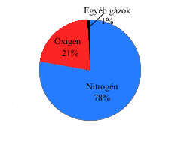
Légtechnikai alapok
Levegő:
78 % Nitrogén
21 % Oxigén
1 %
Hidrogén
nemesgázok
Széndioxid
szennyezőanyag
víz

Slide 4
Légtechnikai alapok
A szellőztetés célja: egyfajta „nem kívánatos jelenség” (káros koncentráció) eltávolítása a helyiségből.
széndioxid,
gőz,
gáz,
hő,
szennyeződés stb.
A káros koncentráció maximális értékét rendeletek írják elő, illetve az adott technológiai folyamat határozza meg.

Slide 5
Légtechnikai alapok
Szellőzés: A cél kizárólag a káros koncentrációban jelenlevő anyagok eltávolítása. (az ember frisslevegő igénye 25 m³/h)
Légfűtés / léghűtés: A frisslevegő betáplálás mellett, vagy attól függetlenül részben, vagy egészben a hőszükségletet, illetve a hűtést is biztosítja.
Ködtelenítés: A levegőben lévő káros mennyiségű nedvességtartalom eltávolítása.
Klimatizálás: A levegő összes állapotjellemzőjének (hőmérséklet, páratartalom, nyomás stb.) beállítására szolgál.

Slide 6
Légtechnikai alapok
Természetes szellőzés:
A természetes szellőzéssel kizárólag a helyiség káros anyag koncentrációjának megemelkedését tudjuk megakadályozni.
A levegő mozgását a hideg-meleg levegő fajsúlykülönbsége, illetve a szél nyomóereje biztosítja.
Műszaki megoldások:
ablak,
Tetőszellőző.
Mesterséges szellőzés:
A levegő mozgásához szükséges nyomáskülönbséget gépi úton (ventilátorokkal) biztosítják.
Kompressziós tér
A helyiség légnyomása nagyobb, mint a környezetének légnyomása.
Depressziós tér
A helyiség légnyomása kisebb, mint a környezetének légnyomása

Slide 7
Légtechnikai alapok
Légfűtés:
A légtechnikai rendszer a frisslevegő betápláláson túl a helyiség hő szükségletét is fedezi.
A légfűtés funkciója alapján csoportosítva:
Kizárólag légfűtéses rendszerek
Alapfűtés + kiegészítő légfűtéses rendszerek
Légfűtés (alap) + kiegészítő fűtéses rendszerek léteznek.
Kialakítása alapján:
Központi légfűtés,
Helyi légfűtés (pl: thermoventilátor) különböztethető meg.

Slide 8
Légtechnikai alapok
Léghűtés (félklimatizálás)
A frisslevegő betáplálással egyidejűleg, vagy attól függetlenül a helyiség levegőjének hűtését biztosítja.
Típusok:
Ablak „klíma” (friss levegő + hűtés)
Split „klíma” (csak hűtés)
Mobil „klíma” (csak hűtés)
Fan-coil (hűtés + fűtés)
2 csöves
4 csöves

Slide 9
Légtechnikai alapok - ködtelenítés
Feladat: a levegő relatív nedvességtartalmát egy meghatározott érték alatt tartani.
Helyi ködtelenítés:
A gőzt kibocsátó berendezés közvetlen környezetéből való légelszívással.
Hideg felületen történő lecsapatással és a víz elvezetésével. (ipari technológia)
Általános ködtelenítés:
Intenzív szellőztetés, higítás. (mosodák, konyhák, uszodák)

Slide 10
Légtechnikai alapok - klimatizálás
Az ember hőérzete függ a levegő
hőmérsékletétől,
nedvességtartalmától,
sebességétől,
a sugárzási szinttől.
Mivel a szervezetében termelt hőt (12-465 W, átlagosan 116 W) a környezetének konvekcióval (párolgással: 31-102 g/h), illetve sugárzással tudja leadni.
A teljes klimatizálás feladata az emberi „kellemes hőérzet” biztosítása a levegő állapotjellemzőinek beállításával.
Léghőmérséklet: 16-25 °C
Relatív nedvességtartalmától: 25-73 %
Levegősebesség: 0,2-0,3 m/s

Slide 11
Légtechnikai alapok
1. légrács
2. szívóvezeték
3. keverőkamra
4. légszűrő
5. előfűtő/hűtő
6. mosókamra
7. utófűtő/hűtő
8. ventilátor
9. nyomó légcsatorna hálózat
10. befúvó szerkezet
11. elszívó szerkezet
12. elszívó légcsatorna hálózat
13. ventilátor
14. visszakeverő légcsatorna hálózat
15. elvezető légcsatorna hálózat
16. kifúvófej

Slide 12
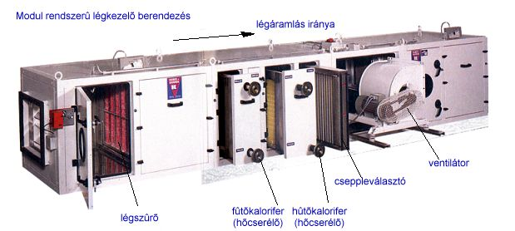
Légtechnikai alapok

Slide 13
Szabályzási alapok
2 pont szabályzás:
Hiszterézises be/ki szabályzás (pl. Termosztát)
Előnye:
Olcsó
Hátránya:
Pontatlanabb szabályzás
3 pont szabályzás (nyitási- zárási irány):
Előnye:
Pontosabban szabályozható, mint a kétpontos szabályzás
Hátránya:
Nincsen visszacsatolás a szelep pozíciójáról
Folyamatos szabályzás:
Előnye:
Pontos szabályzás
Hátránya:
drágább

Slide 14
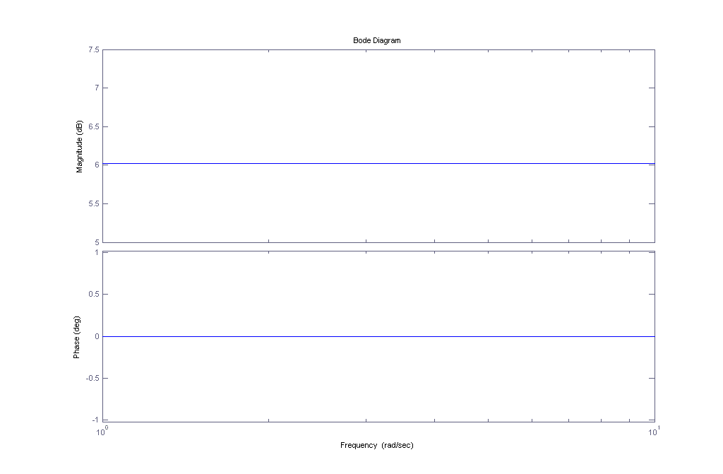
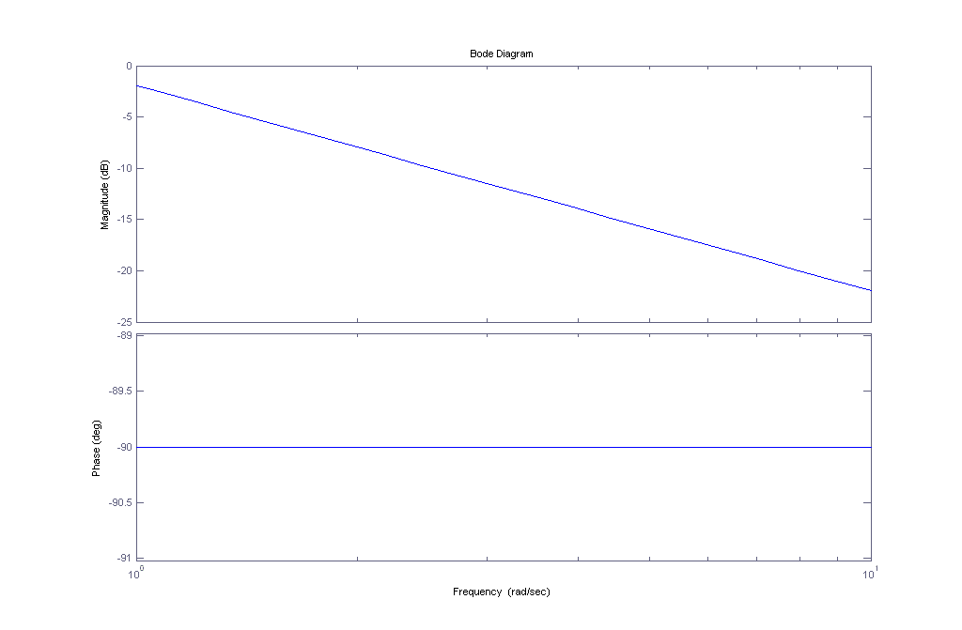
Szabályzási alapok – PI szabályzás
P (Proportional) arányos tag:
A szabályzás mértéke arányos az alapjel és a mért jel közötti eltéréssel
I (Integral) tag
Pl.: állandó sebességgel töltött tartály

Slide 15
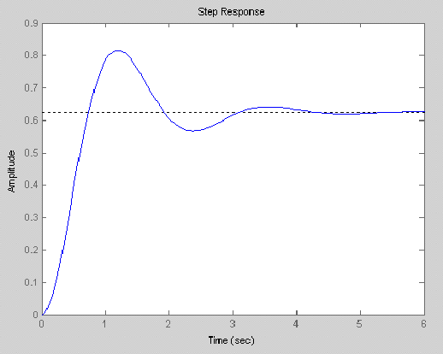
Szabályzási alapok
PI szabályzó („erő-sebesség”):
Hibajelre kevésbé érzékeny
Épületgépészetben legelterjedtebb szabályzás

Slide 16
Légtechnikai szabályzás
Legegyszerűbb légtechnika
Ha van frekv. váltó a gép indításakor a zsalu 100% nyit és a motor zár. Leálláskor a motor leáll, a zsalu 0%.
Ha nincsen frekvenciaváltó a ventilátor indul, és a zsalu fokozatosan nyit (kvázi lágyindítás)
Alkalmazása Pl.: WC elszívás
M

Slide 17
Légtechnikai szabályzás
Egyszerű légtechnika
A ventillátorok a gépész által előírt frekvencián (légszállításon) mennek
A hőcserélőt (kalorifert) fagyvédelem védi
A zsaluk rugós zsaluk, melyek ugyancsak a hőcserélőt védik
M
+
légszűrő
kalorifer
M

Slide 18
Légtechnikai szabályzás
Szabályzás lehet:
Hőmérséklet
Befújt levegőre szabályzás (pl. kiegészítő fancoil fűtés esetén)
Elszívott levegőre szabályzás
Teremhőmérsékletre szabályzás
Levegőminőségre
Nyomástartásra
Páratartalomra

Slide 19
Légtechnikai szabályzás
Hőmérsékletre szabályzás
A befújt levegőnek +15°C és +30°C között kell lennie
Amennyiben gép indulás van, és a külső hőmérséklet alacsony, először a kalorifer fűtőszelepe nyit 100%-ra, és csak után indul a PID szabályzás.
Elszívott levegőhőmérsékletre szabályzás a gyakorlatban egyenlő a teremhőmérsékletre szabályzással
Elszívott hőm. szabályzás esetén kaszkád szabályzás van:
Az első szabályzó megadja, hogy a befújt levegő hőmérséklete mekkora legyen 15 és 30 fok között, hogy a kívánt elszívott levegőhőmérséklet legyen
A második szabályzó az első szabályzó kimenetét felhasználva szabályozza a fűtésszelepet.

Slide 20
Légtechnikai szabályzás
Hővisszanyerővel ellátott légtechnika
Alkalmazásával a kidobott levegő hője átadható a befújt levegőnek
A hővisszanyerő csak 3°C feletti hőmérsékletkülönbség esetén hatékony!
Hővisszanyerő
M
+
légszűrő
kalorifer
M

Slide 21
Légtechnikai szabályzás
Visszakeverővel ellátott légtechnika
Alkalmazásával a kidobott levegő egy része visszakerül a befújó ágba
Az üzemeltető beállíthatja a min. keverési arányt.
30%
M
+
légszűrő
M
kalorifer
Levegő visszakeverő
M
70%
30%

Slide 22
Légtechnikai szabályzás
Hőmérséklet szabályzás
Hővisszanyerő
Hűtés
Fűtés

Slide 23
Légtechnikai szabályzás
Párásítás
A párásító önálló szabályzást végez
A hatékonysága a befújt levegő hőmérsékletétől függ
M
Párásító
+
M

Slide 24
Légtechnikai szabályzás
Párátlanítás (ködtelenítés)
Az előfűtő (kalorifer) fokozat fix pl. 15°C-ra szabályoz
Előfűtő
Utófűtő
M
+
-
+
Párátlanító kalorifer
M

Slide 25
Légtechnikai szabályzás
Egyéb szabályzás
Nyomástartás:
A gépész által előírt légszállítás megy
Az előír túlnyomás vagy depresszió szabályzás fut
Ha van légminőségre szabályzás is, akkor az alap légszállítás és a levegőminőség szabályzás kimenetei közül a nagyobbra szabályoz

Slide 26
Légtechnikai szabályzás
Védelmek
Levegőszűrő eltömődés, és ventilátor hiba
Nyomáskülönbség szenzor
Fagyvédelem:
A kaloriferbe épített fagyvédelem nyitja a fűtés szelepet

Slide 27
Légtechnikai szabályzás

Slide 28
Hidraulika alapkapcsolások
1. Változó tömegáram
2. Állandó tömegáram főköri szivattyúval (Megkerülő kapcsolás)
V = változik
Dt= változik
V = változik
Dt= változik
Nyomás alatti
osztó
Kétjáratú (egyutas) szelep
Háromjaratú (kétutas) keverőszelep
Használat:
- Hűtési kalorifer
Használat:
Hűtési kalorifer
Utófűtő kalorifer
!!! Előfűtő kalorifernél kerüljük !!!

Slide 29
Hidraulika alapkapcsolások
3. Állandó tömegáram szekunderköri szivattyúval (Bekeverés)
4. Állandó tömegáram szekunderköri szivattyúval, primer bypassal (Bekeverés)
V = állandó
Dt= változik
V = állandó
Dt= változik
Nyomásmentes osztó
Nyomásmentes osztó
Dpsz~ Dp1oszt+Dp2gyüjtő
Dpsz~ 5 kPa
Háromjáratú (kétutas) keverőszelep
Háromjáratú (kétutas) keverőszelep
Használat:
Fűtési kalorifer
Radiátor kör
Használat:
Előfűtő kalorifer
Padlófűtés

Slide 30
Hidraulika alapkapcsolások
5. Állandó tömegáram szekunder bypassal (Bekfecskendezés)
V = állandó
Dt= változik
Nyomás alatti
osztó
Dpsz~ 10-20 kPa
V= változó
Távolság 10xNA
Háromjáratú (kétutas) keverőszelep
Használat:
Előfűtő kalorifer

Slide 31
Köszönöm megtisztelő figyelmüket!
Sándorfalvi György
sandorfalvi.gyorgy@kvk.uni-obuda.hu

